Slide 1









MPI_AllGather
Paloma Candocia
Daniel Pedrosa

Slide 2





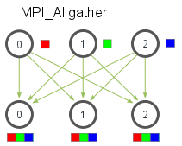





¿Para qué sirve?
Recoge trozos de memoria de la misma longitud de cada proceso, los combina en un único elemento y lo distribuye a todos los procesos
Figura extraida de: https://mpitutorial.com/tutorials/mpi-scatter-gather-and-allgather/

Slide 3







¿Cómo funciona?
Es una llamada bloqueante. Se desbloquea al recibir la información sobre el buffer de recepción

Slide 4






¡VEAMOS UN
EJEMPLO!

